Slide 1
研究紹介
M１ 白川

Slide 2
目次
扱う問題
既存手法
学習モデルの拡張
特徴探索の効率化

Slide 3
扱う問題

Slide 4
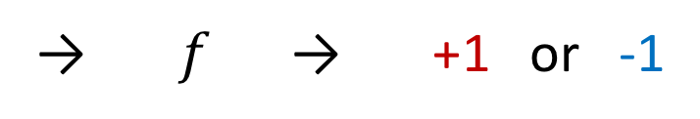
グラフ分類問題
・教師データ
・入力データ
予測器
→ $f$ → +1 or -1

Slide 5
グラフ分類問題
特徴量として、部分グラフの有無が用いられることが多い
困難な点
グラフサイズに対して部分グラフの総数は指数増加
ex) ノード数２５、エッジ数２８の分子に対して
部分グラフの総数は１００万以上
既存研究
★ gBoost[H. Saigo+ 2009]
・ グラフカーネル法[N. Shervashidze+ 2011] 他

Slide 6
既存手法

Slide 7
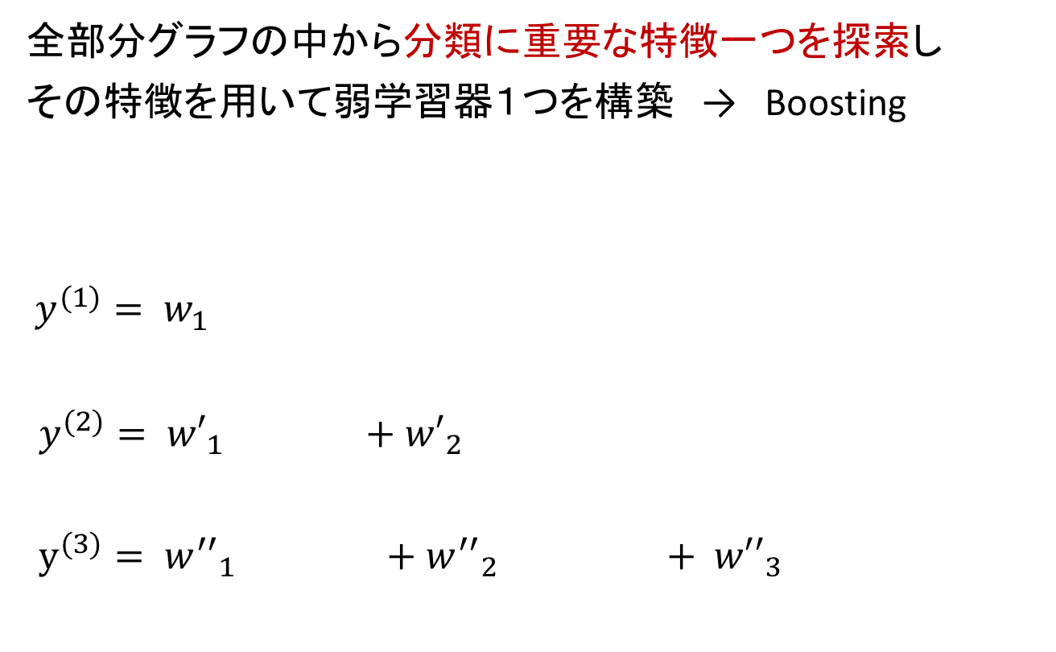
gBoost
全部分グラフの中から分類に重要な特徴一つを探索し
その特徴を用いて弱学習器１つを構築 → Boosting
$y^{(1)}= w_{1}$
$y^{(2)}= {w′}_{1} +{w′}_{2}$
$y^{(3)}= {w^{′′}}_{1} +{w^{′′}}_{2} + {w′′}_{3}$
Decision Stump
深さ１の決定木
...

Slide 8
gBoost
特徴探索
入力グラフに対する全部分グラフを網羅する
DFS Code Tree[Yan+ 2002]と呼ばれる探索木を利用
・各ノードが部分グラフ
・子ノードが親ノードの拡大グラフ
・グラフの同型判定を行う
同じ部分グラフが違う場所に出ない

Slide 9
gBoost
特徴探索
DFS Code Tree を深さ優先的に探索
各ノードで分類評価値を計算し、最適な特徴を１つ発見
DFS Code Tree の性質上、現探索ノードの子孫ノードにおける分類評価値の上限値（bound）が計算可能
→ 上限値（bound）を用いた安全な枝刈り
枝刈りを利用した“厳密探索”

Slide 10
学習モデルの拡張

Slide 11
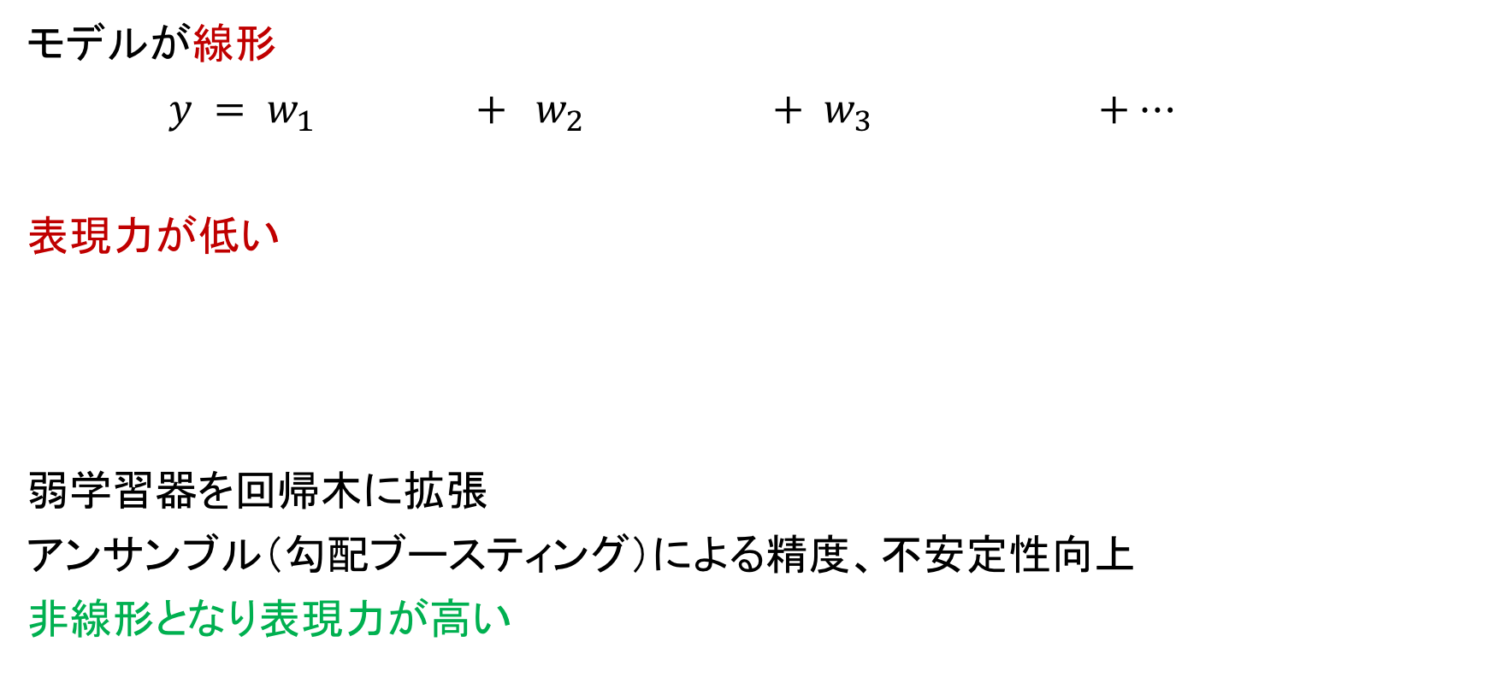
既存手法の問題点
モデルが線形
$y = w_{1} + w_{2} + w_{3} +…$
表現力が低い
弱学習器を回帰木に拡張
アンサンブル（勾配ブースティング）による精度、不安定性向上
非線形となり表現力が高い

Slide 12
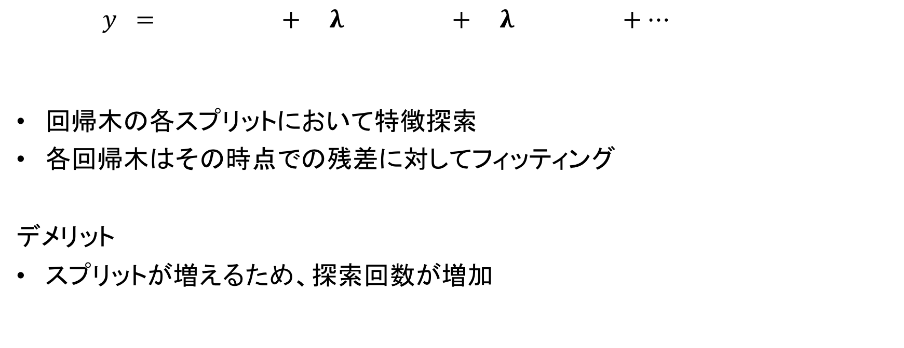
提案手法
$y = + λ + λ +…$
回帰木の各スプリットにおいて特徴探索
各回帰木はその時点での残差に対してフィッティング
デメリット
スプリットが増えるため、探索回数が増加

Slide 13
特徴探索の効率化

Slide 14
既存手法の問題点
枝刈りがいくら有効に働くとはいえ、探索コストが大きい
スケールしない問題が存在
拡張したGBDTのモデルにおいては探索回数が増加するため、よりコストがかかる
何かしら探索を効率化する方法が必要
最良優先探索
確率的探索

Slide 15
最良優先探索
b : bound
: prune
b
b
b
b
b
b
b
b
b
b
b
b
b
b
b
b
b
深さ優先探索
既存手法
最良優先探索

Slide 16
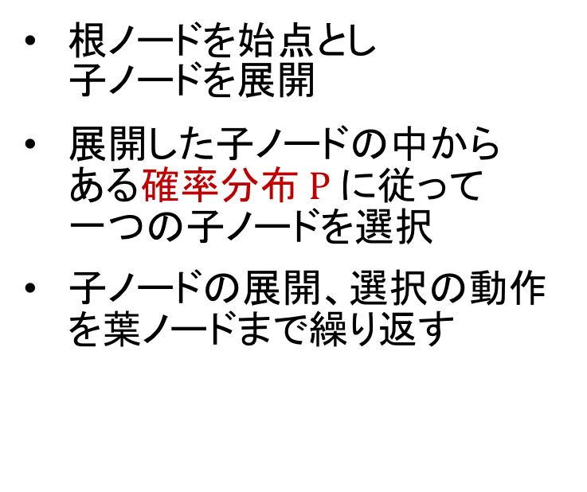
確率的探索
探索パス
Ｋパス空間
根ノードを始点とし 子ノードを展開
展開した子ノードの中から ある確率分布$Ρ$に従って 一つの子ノードを選択
子ノードの展開、選択の動作を葉ノードまで繰り返す
探索パスをＫ本 サンプリングすることで カバーされるノード集合

Slide 17
以上研究紹介でした グラフを使った分類、回帰 特徴探索をしている人です

Slide 18

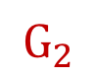
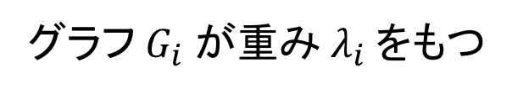
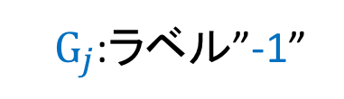
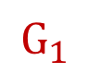
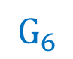
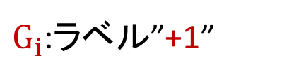
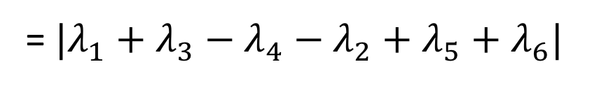
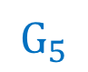
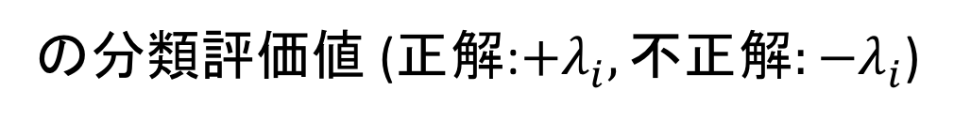
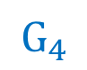
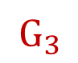
分類評価値
グラフ $G_{i}$ が重み $λ_{i}$ をもつ
$$G_{1}$$
$$G_{3}$$
$$G_{4}$$
$$G_{2}$$
$$G_{5}$$
$$G_{6}$$
$G_{i}$:ラベル”+1”
$G_{j}$:ラベル”-1”
持っている ←
→ 持っていない
＋ と予測 ←
→ ー と予測
の分類評価値 (正解:$+λ_{i}^{ }, 不正解:−λ_{i}^{ }$)
=$|λ_{1}^{ }+λ_{3}^{ }−λ_{4}^{ }−λ_{2}^{ }+λ_{5}^{ }+λ_{6}^{ }|$

Slide 19
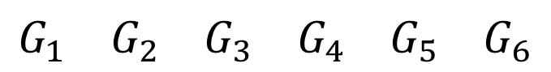
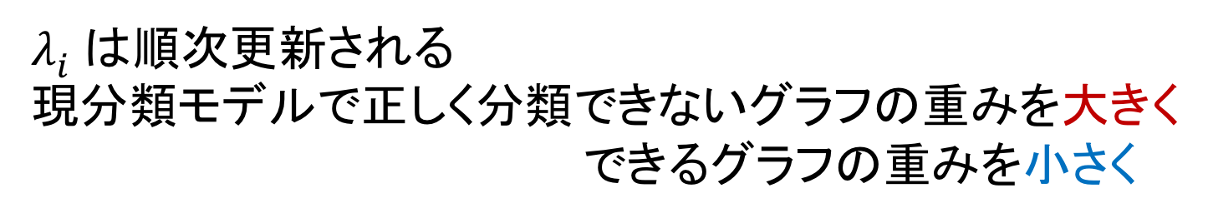
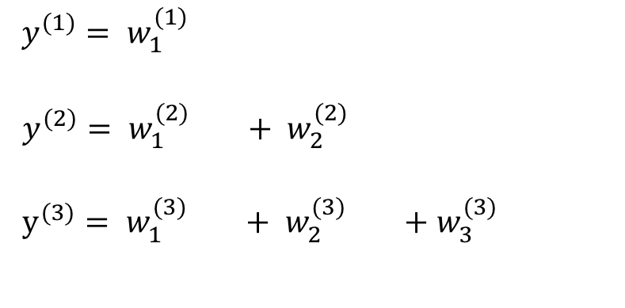
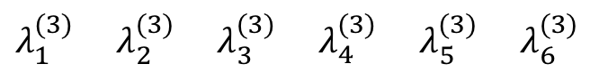
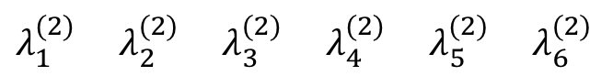
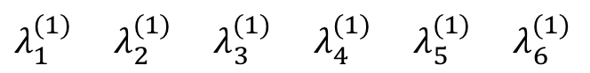
分類評価値
$G_{1}$ $G_{2}$ $G_{3}$ $G_{4}$ $G_{5}$ $G_{6}$
$y^{(1)}= w_{1}^{(1)}$
$y^{(2)}= w_{1}^{(2)} + w_{2}^{(2)}$
$y^{(3)}= w_{1}^{(3)} + w_{2}^{(3)} +w_{3}^{(3)}$
$λ_{1}^{(1)}$ $λ_{2}^{(1)}$ $λ_{3}^{(1)}$ $λ_{4}^{(1)}$ $λ_{5}^{(1)}$ $λ_{6}^{(1)}$
$λ_{1}^{(2)}$ $λ_{2}^{(2)}$ $λ_{3}^{(2)}$ $λ_{4}^{(2)}$ $λ_{5}^{(2)}$ $λ_{6}^{(2)}$
$λ_{1}^{(3)}$ $λ_{2}^{(3)}$ $λ_{3}^{(3)}$ $λ_{4}^{(3)}$ $λ_{5}^{(3)}$ $λ_{6}^{(3)}$
...
...
$λ_{i}^{ }$ は順次更新される
現分類モデルで正しく分類できないグラフの重みを大きく
できるグラフの重みを小さく

Slide 20
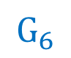
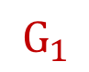
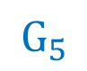
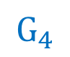
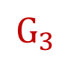
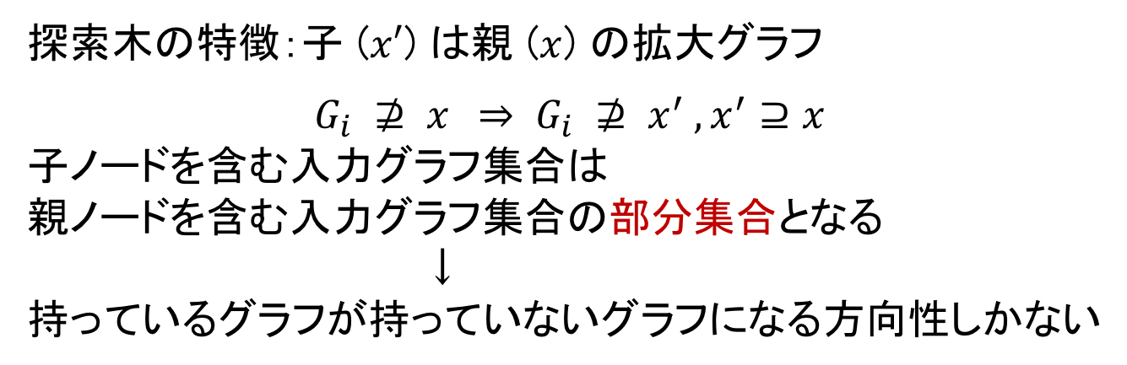
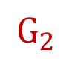
Bound
探索木の特徴：子 ($x′$) は親 ($x$) の拡大グラフ
$$G_{i} ⊉ x_{ } ⇒ G_{i} ⊉ x^{′} , x^{′}⊇x$$
子ノードを含む入力グラフ集合は
親ノードを含む入力グラフ集合の部分集合となる
↓
持っているグラフが持っていないグラフになる方向性しかない
方向性
$$G_{1}$$
$$G_{3}$$
$$G_{4}$$
$$G_{2}$$
$$G_{5}$$
$$G_{6}$$
持っている ←
→ 持っていない

